Slide 1
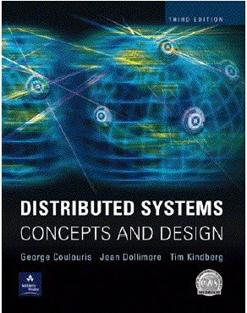
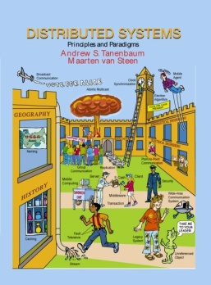
Modelos de Arquiteturas de Sistemas Distribuídos
Tradução de material do Dr. Rajkumar Buyya por Rodrigo Malara
Senior Lecturer and Director of MEDC Course
Grid Computing and Distributed Systems (GRIDS) Laboratory
Dept. of Computer Science and Software Engineering
The University of Melbourne, Australia
http://www.cs.mu.oz.au/652
Most concepts are
drawn from Chapter 2
© Pearson Education
Some ideas from Chapter 1
© Pearson Education

Slide 2
Agenda
Introdução
Modelos de Arquiteturas
  Camadas de Software
  Arquiteturas de Sistemas
    Cliente-Servidor
      Clientes e um Único Servidor, Múltipols Servidores, Servidores Proxy + Cache, Peer-to-Peer.
    Modelos Cliente-Servidor alternativos focados em:
      Código móvel, Agentes móveis, “Network Computers”, “Thin Clients”, dispositivos móveis e conexão espontânea.
    Desafios de Projeto / Requisitos
Modelos Fundamentais – descrição formal
  Modelos de Interação, Falha, e de Segurança.
Sumário

Slide 3
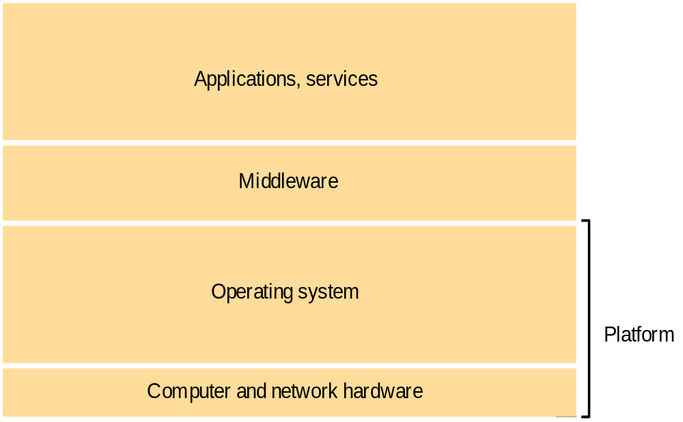
Camadas de Serviços de Software e Hardware service layers em SDs

Slide 4
Plataforma
Camadas mais baixas de hardware e software, geralmente são chamadas de plataforma para Sistemas Distribuídos e Aplicações.
Estas camadas de baixo nível disponibilizam serviços para as camadas superiores.
Exemplos
    Intel x86 + Windows
    Intel x64 + Linux
    Intel x64 + Solaris
    SPARC + SunOS
    PowerPC + MacOS

Slide 5
Middleware
Camada de software cujo propósito é mascarar a heterogeinidade das plataformas e prover um ambiente de desenvolvimento adequado aos desenvolvedores de aplicações.
RMI/RPC:
    Sun RPC (Remote Procedure Calls)
    OMG CORBA (Common Request Broker Architecture)
    Microsoft D-COM (Distributed Components Object Model)
    Sun Java RMI (Remote Method Invocation)
    Webservices SOAP/XML e RESTful/JSON ou GRPC
  Outros Middlewares:
      Oracle Fusion Middleware
      Wildfly Middleware
      IBM WebSphere
      Microsoft .NET
      Sun JEE (Java Enterprise Edition) – Containers Web e de EJBs (Glassfish)

Slide 6
Arquitetura de SDs
Divisão de Responsabilidades
O aspecto mais evidente do projeto de SDs é a divisão de responsabilidades entre componentes do sistema e a disposição dos componentes na rede.
Aspectos mais importantes:
  Performance
  Confiabilidade
  Segurança.

Slide 7
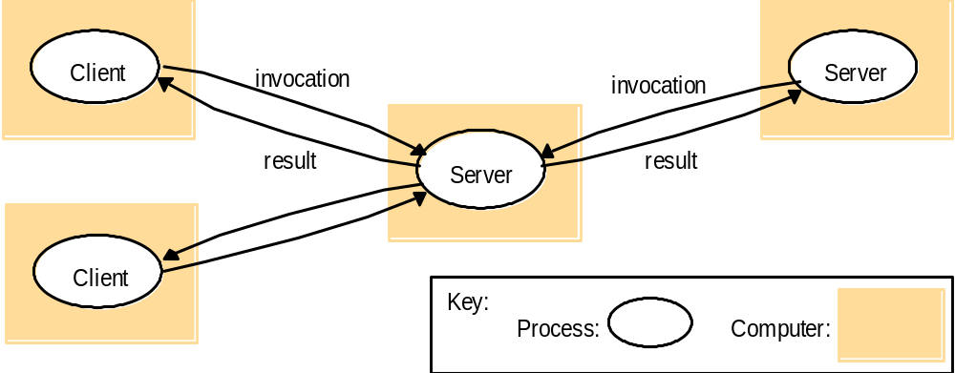
Modelo Básico Cliente Servidor:
Clientes invocam servidores individuais
Um processo cliente interage com um processo servidor individual (local ou remoto) para acessar informações ou recursos. O servidor pode usar serviços de outros servidores .
Exemplo:
  Um Servidor Web Server geralmente é cliente de um servidor de Bancos de dados.
  Navegador → Mecanismo de busca -> Escavadores → Outros servidores Web.

Slide 8
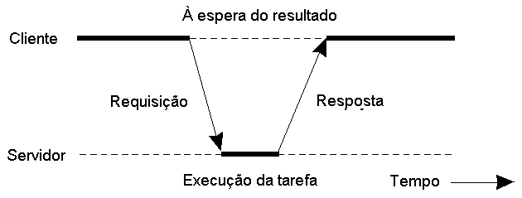
Clientes e Servidores
Interação padrão entre um cliente e um servidor.

Slide 9
Requisitos de Projeto
Desafios em Sistemas Distribuídos
Questões de Performance
  Responsividade
    Suporte a clientes interativos
      Usar caching e replicação
  Rendimento
  Balanceamento de carga e exatidão
Qualidade de Serviço (Quality of Service or QoS):
  Confiabilidade
  Segurança
  Performance adaptativa.
Questões de Dependência:
  Corretude, segurança, tolerância a falhas
  Continuidade do funcionamento na presença de falhas em hardware, software, e redes.

Slide 10
Visão Geral da Aula (II)
Modelos Fundamentais: descrição formal das propriedades comuns em todos os modelos arquiteturais baseados em Cliente-Servidor.
Abordar: sincronização (temporização), atraso na comunicação, falhas, aspectos de segurança são endereçados por:
  Modelo de Interação – lida com performance e a dificuldade de se estipular limites de tempo em um SD.
  Modelo de Falha – especificação dos tipos de falha que podem ocorrer nos processos CS.
  Modelo de Segurança – discute possíveis ameaças aos processos e aos canais de comunicação.

Slide 11
Modelo de Interação
Computação ocorre dentro de Processos;
Processos interagem através da troca de mensagens, resultando em:
  Comunicação (fluxo de informações)
  Coordenação (sincronização e ordenação de atividades) entre processos.
Dois fatores significantes afetam a interação de processos em SDs:
  Performance da comunicação geralmente é uma característica limitante.
  Não é possível manter uma noção global de tempo.

Slide 12
Modelo de Interação:
Performance do Canal de Comunicação
Tipos de canais de comunicação. Ex:
  Streams ou canais de fluxos de dados: Sockets em Bancos de Dados
  Passagem de mensagens simples em uma rede: HTTP, MPI.
Performance na Comunicação em Redes de Computadores :
  Latência:
    Atraso entre o início da transmissão da mensagem por um processo e o início da recepção da mensagem pelo outro processo.
  Largura de banda:
    Quantidade de informação que pode ser transmitida em um determinado período de tempo.
    Canais de communicação que usem a mesma rede devem compartilhar a largura de banda disponível.
  Jitter
    Variação no tempo que se leva para entregar uma série de mensagens. É relevante para sistemas multimídia.

Slide 13
Modelo de Interação:
Relógios de computadores e eventos temporizados
Cada computador em um SD tem seu relógio interno, que pode ser usado por processos locais para obter a data e hora atual.
Mas, dois processos rodando em computadores diferentes podem associar diferentes momentos aos seus eventos.
Se dois processos pegarem o momento ao mesmo tempo, os relógios deles podem retornar momentos diferentes.
Mesmo que os relógios forem inicializados com a mesma data e hora inicialmente, os relógios internos vão variar e precisarão de correções

Slide 14
Modelo de Interação:
Duas variantes
Em um SD é difícil estabelecer limites de tempo
SD Síncrono – difícil de se atingir:
  O tempo que se leva para executar uma instrução precisaria ter limites inferiores e superiores de tempo.
  Cada mensagem transmitida pela rede deveria ser recebida dentro de um limite máximo de tempo.
  Cada processo teria um relógio local cujo deslize da data e hora reais seriam conhecidos.
SD Assincrono: Sem limites quanto à:
  Velocidade de execução dos processadores
  Atrasos da transmissão de mensagens
  Deslizes dos relógios em relação à hora real.

Slide 15
Modelo de Interação:
Ordenação de Eventos
Em vários SDs, é necessário saber quando um evento ocorreu antes, depois ou ao mesmo tempo que outro.
  Mesmo que não haja relógios sincronizados, a execução de um sistema pode ser descrita em termos de eventos e sua ordenação.
Ex: Sistema de Compra e Venda de Ações na Bovespa
  Cada ordem (compra ou venda) recebe um número seqüencial
  Ele determina qual é a próxima ordem a ser cumprida.

Slide 16
Caixa de Entrada do usuário A
Item | De | Assunto
23 | Z | Re: Reunião
24 | X | Reunião
26 | Y | Re: Reunião
Devido ao mecanismo independente de entrega de e-mails, mensagens podem ser entregues fora de ordem.
Se as mensagens carregarem as horas de envio, é possível ordenar a caixa de entrada do usuário corretamente.

Slide 17
Modelo de Falha
Em um SD, ambos: processos e canais de comunicação podem falhar.
Tipos de falhas:
  Falhas de Omissão
  Falhas Arbitrárias
  Falhas de Temporização

Slide 18
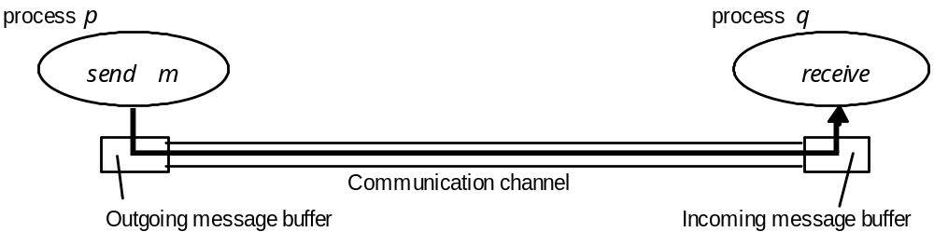
Processos e Canais
Falha de Omissão: um canal de comunicação não transportou a mensagem do processo P para o processo Q.

Slide 19
Falhas de Omissão e Arbitrárias
Classe da falha
Afeta
Descrição
Parada
Processo
Processo para e permanece parado. Outros processos
podem detectar esse estado.
“Morte”
Processo
Processo trava e termina sua execução. Outros processos
podem não ter condições de detectar essa falha.
Omissão
Canal
Uma mensagem enviada não é entregue para o receptor
Arbitrário
Processo
Não há um padrão na falha. Processo ou canal
ou canal
Se comportam de maneira inesperada arbitráriamente,
sem uma causa ou periodicidade definida.

Slide 20
Falhas de temporização
Válidas apenas para Sistemas Distribuídos Síncronos
Classe de Falha
Afeta
Descrição
Relógio
Processo
Relógio do processo excede taxa limite superior
de deslizamento do tempo real
Performance
Processo
Processo excede o limite de tempo de execução
entre 2 dois passos.
Performance
Canal
A transmissão de uma mensagem demora mais
que o limite superior de tempo destinado para isso

Slide 21
Mascarando Falhas
É possível construir serviços confiáveis usando componentes que exibem falhas.
  Ex: múltiplos servidores que armazenam réplicas dos dados permitindo que o serviço continue a ser prestado mesmo que um deles trave.
O conhecimento dos tipos de falha de um componente pode permitir que as falhas deste componente sejam mascaradas:
  Checksums são usados para detectar mensagens corrompidas e solicitar o envio das mesmas novamente.

Slide 22
Modelo de Segurança
A segurança de um SD pode ser atingida através da proteção dos processos, dos canais de comunicação e dos recursos ou objetos encapsulados pelos serviços, evitando acesso não-autorizado.

Slide 23
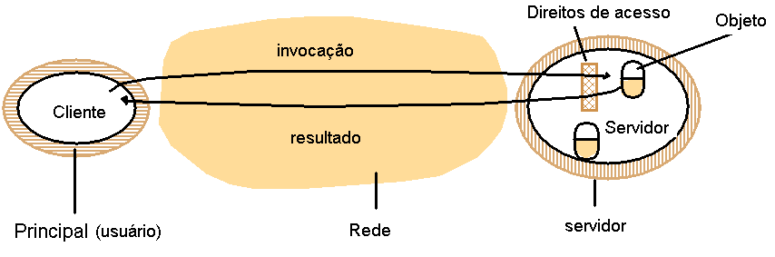
Protegendo objetos: Objectos e “Principals”
Usar direitos de acesso que definem quem tem permissão para utilizar um determinado objeto.
O servidor deve:
  Autenticar: Verificar a identidade do “principal” (usuário) que solicita cada operação.
  Autorizar: Verificar se o “principal” tem direitos de realizar a operação solicitada e rejeitar os que não têm permissão.

Slide 24
O Inimigo
Copy of
m
The enemy
m’
Process
p
m
Process
q
Communication channel
Para modelar ameaças de segurança, definimos que um inimigo é capaz de enviar uma mensagem a qualquer processo ou ler/copiar mensagens trafegando entre processos.
Ameaças de um potencial inimigo: ameaças a processos, aos canais de comunicações ou negação de serviço (Denial of Service).

Slide 25
Eliminando ameaças de segurança
Principal
A
Principal
B
Process
p
Secure channel
Process
q
Criptografia e autenticação são usadas para proteger os canais de comunicação.
Cada processo sabe a identidade do “principal” para o qual o processo do outro lado está executando e pode autorizar ou não antes de realizar alguma operação.
Utilizar Certificados Digitais para detectar se os parceiros são eles mesmos.

Slide 26
Sumário
A maioria dos SDs são arranjados de acordo com um dos modelos arquiteturais:
  Cliente-Servidor
    Clientes e um Único Servidor, Múltipols Servidores, Servidores Proxy + Cache, Peer-to-Peer.
  Modelos Cliente-Servidor alternativos focados em:
    Código móvel, Agentes móveis, “Network Computers”, “Thin Clients”, dispositivos móveis e conexão espontânea.
Modelos Fundamentais – descrição formal
  Modelos de Interação, Falha, e de Segurança.
Os conceitos discutidos nesse módulo devem ser estudados mais a fundo e considerados ao se arquitetar sistemas distribuídos

